Slide 1
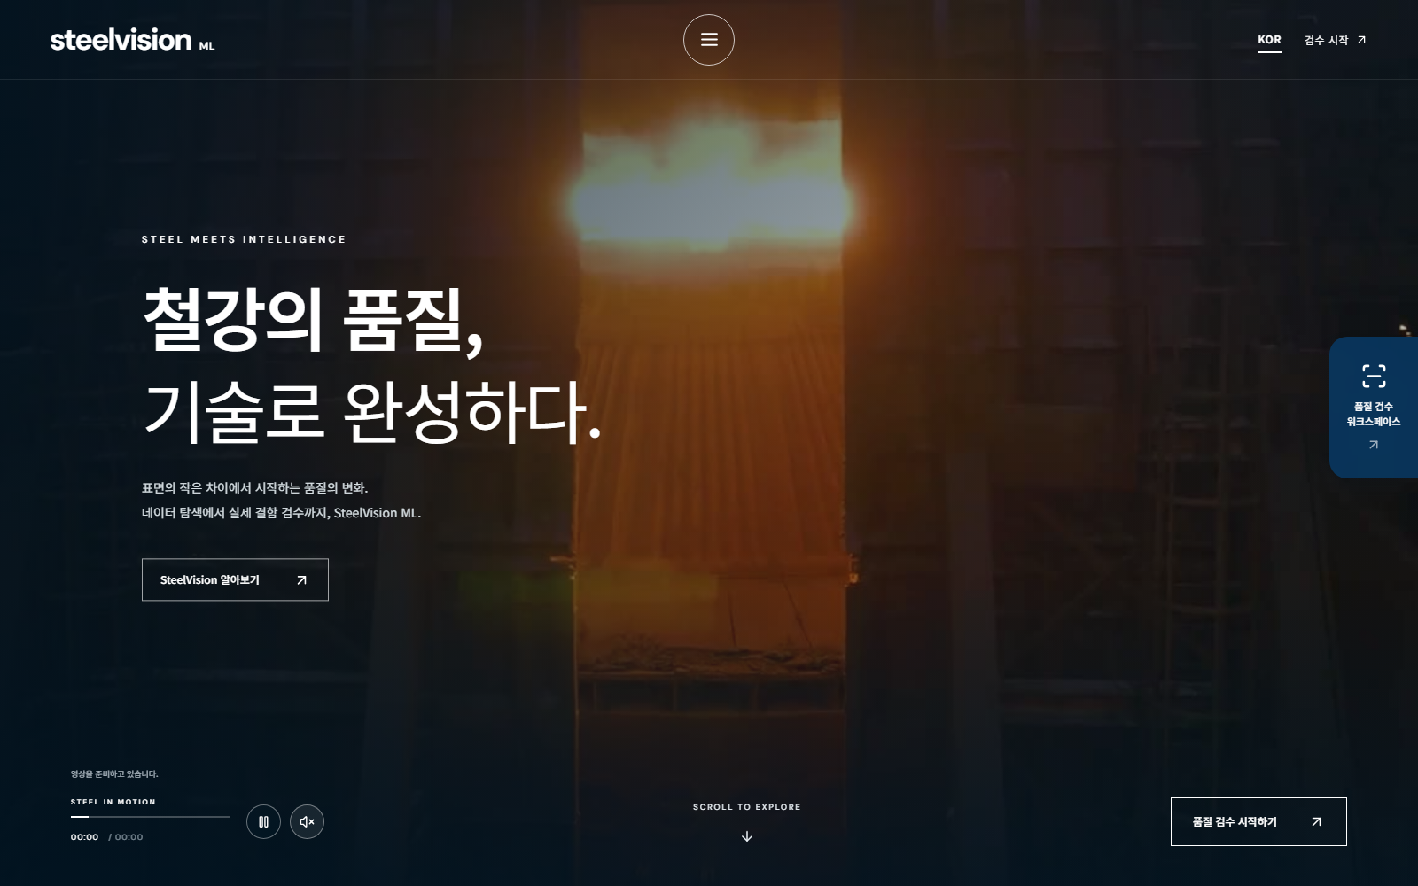
TECHNOLOGY & EXPERIENCE
검수 과정을 React 웹으로 연결했습니다
Figma 디자인을 실제 모델의 업로드·추론·저장 흐름으로 구현
1
화면과 실행의 역할 분리
React + TypeScript
화면 구성 · 입력과 결과 상태 관리
CSS Grid + 미디어 쿼리
PC·모바일 반응형 배치
Python API
기존 추론 함수 호출 · 결과 전달
2
① 공통 전체 메뉴 ② 실제 검수 화면 진입
STEELVISION ML / WEB ENGINEERING
01 / 06
Notes:
[약 20초]
앞서 보신 웹은 React와 TypeScript로 화면을 구성하고, Python 서버를 통해 실제 모델을 호출하는 방식으로 구현했습니다. Figma 시안을 바탕으로 영상 메인과 기능 화면의 색상, 메뉴 구성을 통일했습니다. 화면과 모델 실행의 역할을 나누면서 사용자는 하나의 검수 흐름으로 이용할 수 있도록 구성했습니다.

Slide 2
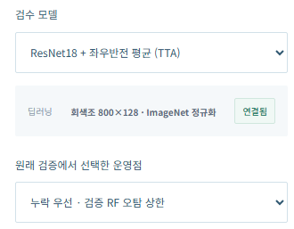

PROBLEM 01 / MODEL INTEGRATION
모델마다 다른 입출력, 어댑터로 연결
문제: 모델별 입력 처리와 출력 형식을 화면에서 직접 다루면 복잡해집니다.
React 화면
Python API
어댑터
기존 모델
업로드 · 모델 선택
요청 수신 · 입력 검사
기존 함수 호출 · 출력 정리
RF · ResNet18 · U-Net
실제 모델·판정 기준
화면에 표시하는 실제 공통 결과
1
2
판정 · 점수 · 처리 시간 · 이미지/좌표
해결: 원래 전처리·가중치·판정 기준을 유지하고, 웹에 전달하는 형식만 정리했습니다.
STEELVISION ML / WEB ENGINEERING
02 / 06
Notes:
[약 30초]
첫 번째 어려움은 모델별로 입력 처리와 출력 형식이 다르다는 점이었습니다. 그래서 웹과 모델 사이에 어댑터를 두었습니다. 어댑터는 기존 추론 함수를 호출하고, 판정과 점수, 처리 시간, 이미지와 좌표를 화면에서 사용할 형식으로 정리합니다. 이때 원래 전처리와 판정 기준을 유지해 웹 연결 때문에 모델의 동작이 바뀌지 않도록 했습니다.

Slide 3

PROBLEM 02 / STATE & ASYNC REQUESTS
새 검사에 이전 결과가 남지 않도록
문제: 이미지나 모델이 바뀌어도 이전 판정이 남으면 결과를 혼동할 수 있습니다.
변경 전 · 정상 이미지 검사 완료
변경 후 · 다른 이미지 선택
2
1
현재 이미지의 판정·점수 표시
새 입력에서는 대기 상태로 전환
이미지·모델·판정 기준 변경
요청 취소 + 결과 초기화
현재 요청의 응답만 반영
다운로드는 결과 유지 · 재추론 없음
해결: AbortController와 요청 번호를 함께 사용해 늦게 도착한 이전 응답을 제외했습니다.
STEELVISION ML / WEB ENGINEERING
03 / 06
Notes:
[약 30초]
두 번째는 검사 상태 관리였습니다. 정상 이미지를 검사한 뒤 다른 이미지를 올렸는데 이전 결과가 남아 있으면 잘못 해석할 수 있습니다. 이미지나 모델, 판정 기준이 바뀌면 기존 결과를 초기화하도록 했습니다. AbortController로 브라우저 요청을 취소하고 요청 번호를 확인해서, 늦게 도착한 이전 응답이 새 화면에 표시되지 않도록 했습니다. 반대로 다운로드할 때는 결과를 유지하고 재추론이 발생하지 않도록 했습니다.

Slide 4
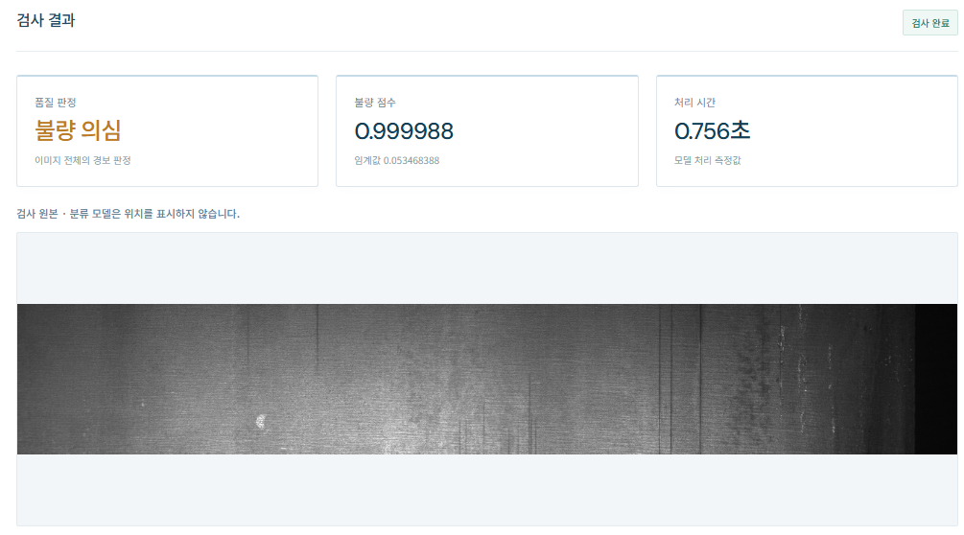
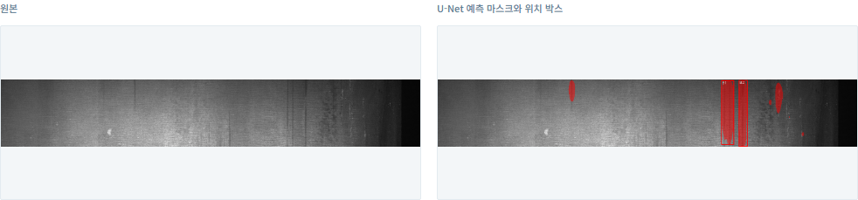
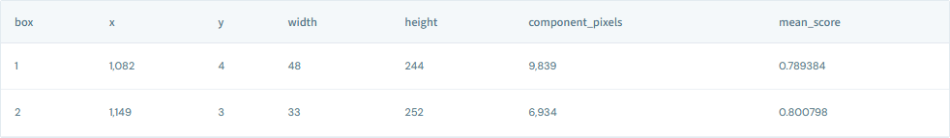
PROBLEM 03 / RESULT INTERPRETATION
품질 판정과 결함 위치를 구분
문제: 이미지 단위 판정과 픽셀 단위 분할은 서로 다른 의미의 결과입니다.
이미지 단위 · 정상/불량 판정
픽셀 단위 · 실제 U-Net 예측
2
1
원본과 예측 마스크 · 위치 박스 비교
3
분류 결과에 임의의 박스·마스크를 붙이지 않음
CSV도 원본 1600×256 좌표 기준
해결: 별도 화면으로 의미를 구분하고, 실제 마스크와 원본 좌표를 일관되게 표시·저장했습니다.
STEELVISION ML / WEB ENGINEERING
04 / 06
Notes:
[약 25초]
세 번째는 결과의 의미를 정확히 전달하는 문제였습니다. 분류 모델은 이미지 전체의 정상과 불량을 판단하고, U-Net은 결함과 배경을 픽셀 단위로 나눕니다. 그래서 두 결과를 별도 화면으로 구분했습니다. 분류 결과에는 임의의 박스를 붙이지 않았고, 위치 분석에서는 실제 예측 마스크와 원본 기준 좌표를 보여주었습니다. CSV 좌표도 같은 기준으로 저장합니다.

Slide 5
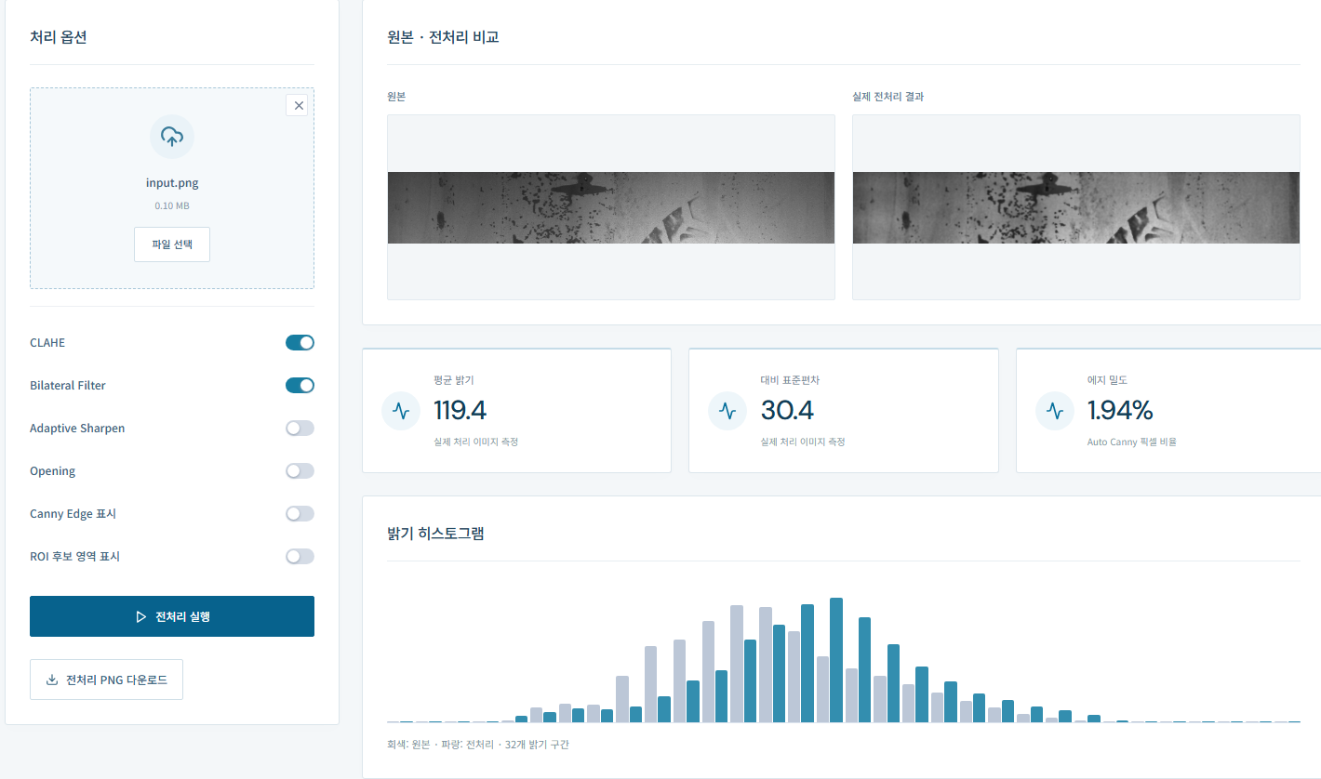
PROBLEM 04 / PREPROCESSING ISOLATION
전처리 체험은 실제 추론과 분리
문제: 체험 옵션이 모델 입력까지 바꾸면 학습 당시의 조건과 달라질 수 있습니다.
독립된 두 처리 경로
2
전처리 체험
선택 옵션 → 화면 비교·히스토그램
1
실제 품질 검수
원래 전처리 → 기존 모델 추론
체험 설정을 추론 설정에
적용하지 않습니다.
해결: 체험용 처리 경로를 분리하고, 실제 모델에는 학습 당시의 입력 처리를 유지했습니다.
STEELVISION ML / WEB ENGINEERING
05 / 06
Notes:
[약 20초]
전처리 체험도 실제 추론과 분리했습니다. 사용자는 CLAHE나 Bilateral 같은 옵션을 바꾸면서 원본과 처리 결과, 히스토그램을 비교할 수 있습니다. 하지만 이 설정이 모델 입력까지 바꾸면 학습 당시 조건과 달라질 수 있습니다. 따라서 체험은 별도의 처리 경로로 실행하고, 실제 검수에서는 모델의 원래 전처리를 유지했습니다.

Slide 6
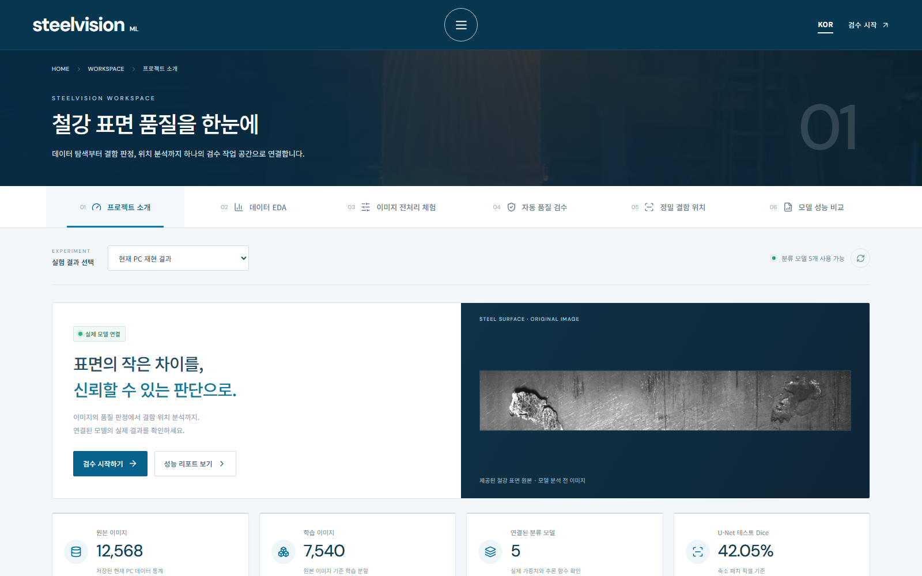
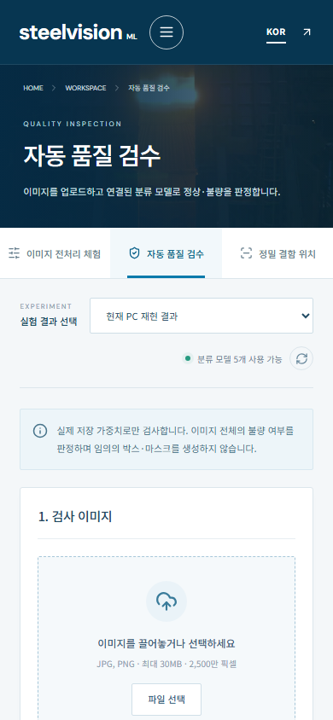
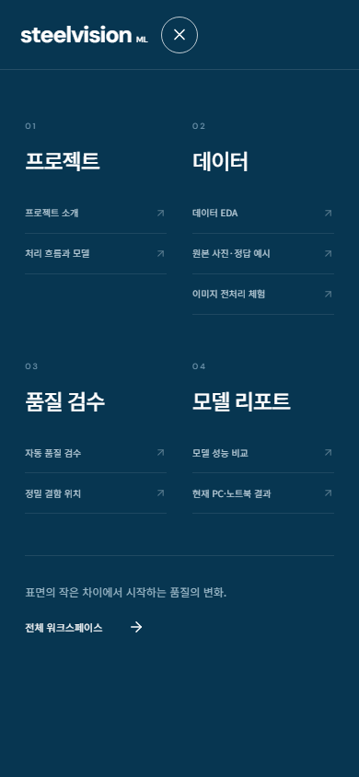
RESPONSIVE DESIGN & VALIDATION
반응형 화면과 실제 파일까지 검증
CSS Grid + 미디어 쿼리로 화면 크기에 맞게 설정·결과 배치를 전환했습니다.
1
2
PC · 설정과 결과를 좌우로 배치
모바일 · 세로 배치
공통 전체 메뉴
검증: 320~1440px 화면 · 실제 정상/불량 추론 · 위치 분석 · PNG·CSV 재읽기와 좌표 범위 확인
STEELVISION ML / WEB ENGINEERING
06 / 06
Notes:
[약 25초]
화면은 CSS Grid와 미디어 쿼리로 반응형으로 구성했습니다. PC에서는 설정과 결과를 좌우로, 모바일에서는 세로로 배치하고 전체 메뉴를 제공했습니다. 구현 후에는 실제 정상과 불량 검사, 위치 분석, 다운로드까지 브라우저에서 확인했습니다. PNG와 CSV도 다시 읽고 좌표 범위를 검사해서 화면 표시부터 모델 실행, 결과 저장까지 전체 흐름을 검증했습니다.

